Slide 1
Тестирование программных средств
1 часть

Slide 2
Тестирование программных средств
Тестирование — проверка соответствия между реальным и ожидаемым поведением программы, осуществляемая на конечном наборе тестов, выбранном определенным образом.
В более широком смысле, тестирование - это одна из техник контроля качества, включающая в себя действия по планированию работ (Test Management), проектированию тестов (Test Design), выполнению тестирования (Test Execution) и анализу полученных результатов (Test Analysis).

Slide 3
Виды тестирования
Функциональное тестирование (Functional testing) — рассматривает заранее указанное поведение и основывается на анализе спецификаций функциональности компонента или системы в целом;
Тестирование безопасности (Security and Access Control Testing) – проверка безопасности системы, а также - анализа рисков, связанных с обеспечением целостного подхода к защите приложения;
Тестирование взаимодействия (Interoperability Testing) — проверяет способность приложения взаимодействовать с одним и более компонентами или системами и включающее в себя тестирование совместимости (compatibility testing) и интеграционное тестирование (integration testing);
Нагрузочное тестирование (Performance and Load Testing) – имитирует работу определенного количества бизнес пользователей на каком либо общем (разделяемом ими) ресурсе;
Объемное тестирование (Volume Testing) – при увеличении объемов данных в базе данных приложения;

Slide 4
Виды тестирования
Тестирование стабильности или надежности (Stability / Reliability Testing) – при длительном (многочасовом) тестировании со средним уровнем нагрузки;
Стрессовое тестирование (Stress Testing) – позволяет проверить насколько приложение и система в целом работоспособны в условиях стресса и также оценить способность системы к регенерации, т.е. к возвращению к нормальному состоянию после прекращения воздействия стресса;
Тестирование удобства пользования (Usability Testing) – метод тестирования, направленный на установление степени удобства использования, обучаемости, понятности и привлекательности для пользователей разрабатываемого продукта в контексте заданных условий;
Тестирование на отказ и восстановление (Failover and Recovery Testing) – проверяет тестируемый продукт с точки зрения способности противостоять и успешно восстанавливаться после возможных сбоев, возникших в связи с ошибками программного обеспечения, отказами оборудования или проблемами связи (например, отказ сети);

Slide 5
Виды тестирования
Конфигурационное тестирование (Configuration Testing) – специальный вид тестирования, направленный на проверку работы программного обеспечения при различных конфигурациях системы (заявленных платформах, поддерживаемых драйверах, при различных конфигурациях компьютеров и т.д.);
Дымовое тестирование (Smoke Testing) – короткий цикл тестов, выполняемый для подтверждения того, что после сборки кода (нового или исправленного) устанавливаемое приложение, стартует и выполняет основные функции;
Регрессионное тестирование (Regression Testing) – вид тестирования направленный на проверку изменений, сделанных в приложении или окружающей среде для подтверждения того факта, что существующая ранее функциональность работает как и прежде;
Санитарное тестирование или проверка согласованности/исправности (Sanity Testing) – узконаправленное тестирование достаточное для доказательства того, что конкретная функция работает согласно заявленным в спецификации требованиям.

Slide 6
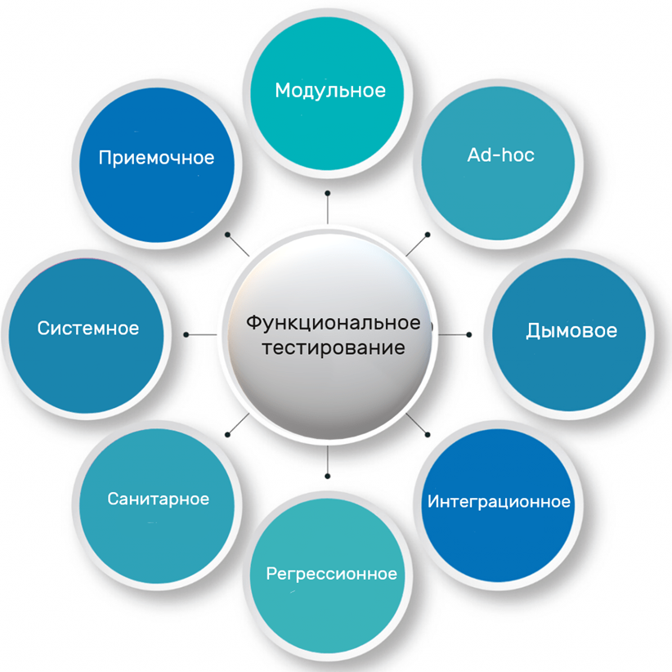
Функциональное тестирование программ
Функциональное тестирование программ представляет собой комплекс ключевых мероприятий по проверке программного обеспечения, по результатам которых устанавливается соответствие этого ПО исходным требованиям заказчика.

Slide 7
Виды функционального тестирования
Модульные тесты
Модульные тесты работают на очень низком уровне, близко к исходному коду приложения. Они заключаются в тестировании отдельных методов и функций классов, компонентов или модулей, используемых в ПО.
Интеграционные тесты
В ходе интеграционного тестирования проверяется, хорошо ли работают вместе различные модули и сервисы, используемые приложением. Например, можно протестировать взаимодействие с базой данных или убедиться, что микросервисы работают вместе так, как задумано.
Функциональные тесты
В функциональных тестах основное внимание уделяется бизнес-требованиям к приложению. Они проверяют только результат некоторого действия и не проверяют промежуточные состояния системы при выполнении этого действия.
Разница функционального теста от интеграционного в том, что интеграционный тест нужен просто чтобы убедиться, что вы можете отправлять запросы к базе данных, тогда как функциональный тест будет ожидать получения из базы данных определенного значения в соответствии с требованиями продукта.

Slide 8
Виды функционального тестирования
Сквозные тесты
Сквозное тестирование копирует поведение пользователя при работе с ПО в контексте всего приложения. Оно обеспечивает контроль того, что различные схемы действий пользователя работают должным образом.
Приемочное тестирование
Приемочные тесты — это формальные тесты, которые проверяют, отвечает ли система требованиям бизнеса. При этом во время тестирования должно быть запущено само приложение, и основное внимание уделяется воспроизведению поведения пользователей. В ходе этого тестирования возможен даже замер производительности системы, а при несоответствии требований внесенные изменения могут быть отклонены.
Тестирование производительности
Оценивается работа системы при определенной рабочей нагрузке, можно оценить надежность, скорость, масштабируемость и отзывчивость приложения. Например, наблюдение за временем отклика при выполнении большого количества запросов или определение поведения системы при работе со значительными объемами данных. Этот вид позволяет определить, соответствует ли приложение требованиям к производительности, оценить стабильность при пиковом трафике и т.д.

Slide 9
Виды функционального тестирования
Smoke-тестирование
Smoke-тесты — это базовые тесты, которые проверяют основные функциональные возможности приложения. Они должны выполняться быстро, поскольку цель таких тестов — убедиться, что основные возможности системы работают как запланировано.
Smoke-тесты полезно запускать сразу после создания новой сборки (для определения, можно ли запускать более ресурсоемкие тесты) или сразу после развертывания (чтобы убедиться, что приложение работает правильно в новой, только что развернутой среде).

Slide 10
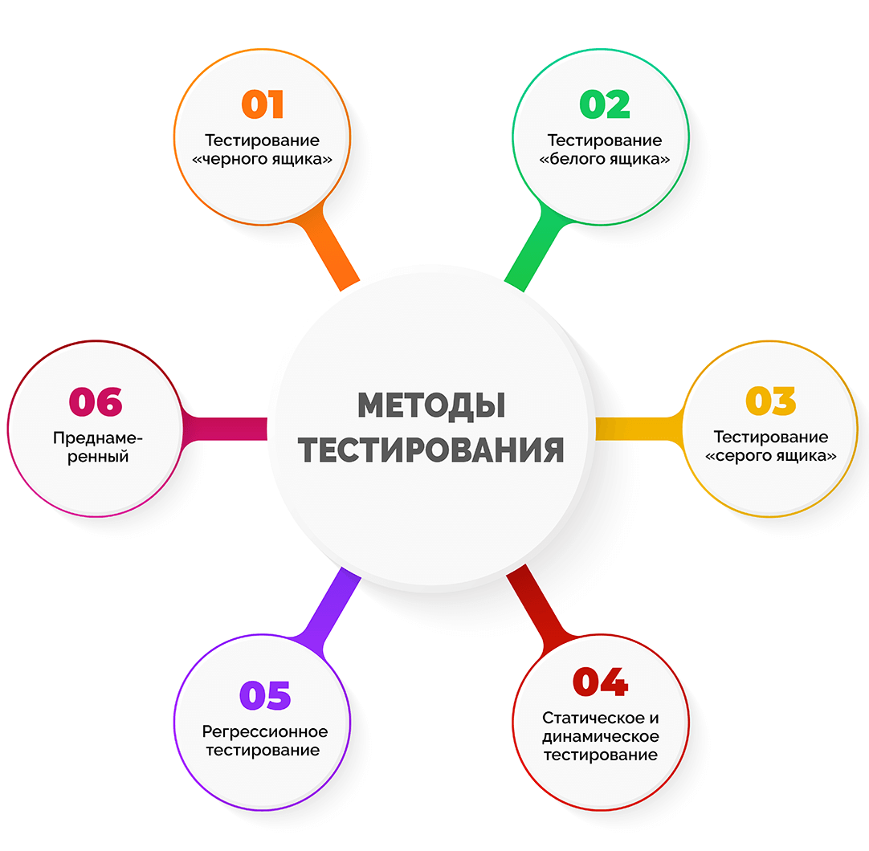
Методы функционального тестирования
Тестирование «черного ящика» (Black Box Testing) — вариант, в котором тестировщик ничего не знает о коде или структуре продукта. Этим методом проверяют функциональное ли приложение и делает ли то, что должно?
Тестирование «белого ящика» (White Box Testing) — это проверка исходного кода. Тестировщик анализирует блоки системы по отдельности и ищет проблемы.
Тестирование «серого ящика» (Grey Box Testing) объединяет методы тестирования «белого» и чёрного ящика. Цель этого подхода — найти любые ошибки в пользовательском интерфейсе или в разработке.

Slide 11
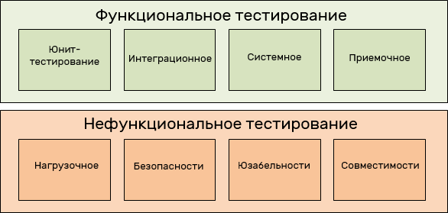
Функциональное и нефункциональное тестирование
Функциональное тестирование— это о том, что софт делает, а нефункциональное — как хорошо он это делает.
Нефункциональное тестирование проводится после функционального, как менее приоритетное.
В задачи нефункционального тестирования входит проверка таких вещей как производительность, надежность, масштабируемость.
Функциональное тестирование фокусируется на «механике», а нефункциональное — на «результатах».

Slide 12
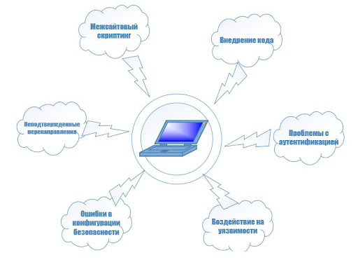
Тестирование безопасности
Тестирование безопасности - это стратегия тестирования, используемая для проверки безопасности системы, для анализа рисков, связанных с обеспечением целостного подхода к защите приложения, атак хакеров, вирусов, несанкционированного доступа к конфиденциальным данным.

Slide 13
Принципы безопасности программного обеспечения
Конфиденциальность – это сокрытие определенных ресурсов или информацию, ограничение доступа к ресурсу некоторой категории пользователей, или другими словами, при каких условиях пользователь авторизован получить доступ к данному ресурсу.
Целостность. Существует два основных критерия при определении понятия целостности:
  Доверие. Ресурс будет изменен только соответствующим способом определенной группой пользователей.
  Повреждение и восстановление. Когда данные повреждаются или неправильно меняются авторизованным или не авторизованным пользователем, вы должны определить на сколько важной является процедура восстановления данных.
Доступность – это требования о том, что ресурсы должны быть доступны авторизованному пользователю, внутреннему объекту или устройству. Как правило, чем более критичен ресурс тем выше уровень доступности должен быть.

Slide 14
Тестирование безопасности.
Виды уязвимостей
XSS (Cross-Site Scripting) - это вид уязвимости ПО (Web приложений), при которой, на генерированной сервером странице, выполняются вредоносные скрипты, с целью атаки клиента.
XSRF / CSRF (Request Forgery) - это вид уязвимости, позволяющий использовать недостатки HTTP протокола, которая приводит к тому, что хакер может выполнить на неподготовленном сайте массу различных действий от имени других, зарегистрированных посетителей.
Code injections (SQL, PHP, ASP и т.д.) - это вид уязвимости, при котором становится возможно осуществить запуск исполняемого кода с целью получения доступа к системным ресурсам, несанкционированного доступа к данным либо выведения системы из строя.
Server-Side Includes (SSI) Injection - это вид уязвимости, использующий вставку серверных команд в HTML код или запуск их напрямую с сервера.
Authorization Bypass - это вид уязвимости, при котором возможно получить несанкционированный доступ к учетной записи или документам другого пользователя

Slide 15

Тестирование взаимодействия
Тестирование взаимодействия - это функциональное тестирование, проверяющее способность приложения взаимодействовать с одним и более компонентами или системами и включающее в себя тестирование совместимости и интеграционное тестирование.

Slide 16
Включает следующие аспекты
Взаимодействие с файловой системой: Тестирование позволяет определить, корректно ли приложение создает, открывает, редактирует и удаляет файлы и папки на компьютере пользователя. Это может также включать проверку прав доступа и обработку ошибок.
Взаимодействие с реестром: Для операционных систем семейства Windows тестирование включает проверку того, как приложение взаимодействует с реестром, в котором хранятся настройки и конфигурация системы и приложений. Необходимо убедиться, что приложение не создает лишние записи или не изменяет важные значения реестра.
Взаимодействие с сетевыми компонентами: Приложения часто используют сетевые ресурсы и сервисы, такие как обмен данными с серверами, подключение к базам данных или использование облачных сервисов. Тестирование должно проверить, что приложение корректно взаимодействует с сетевыми компонентами и обрабатывает ошибки, такие как отсутствие подключения или проблемы с безопасностью.
Взаимодействие с процессами и сервисами: Приложение может запускать или завершать процессы, управлять сервисами операционной системы или взаимодействовать с другими приложениями. Тестирование должно проверить, что такое взаимодействие происходит корректно и безопасно.

Slide 17
Типы тестирования совместимости:
Тестирование совместимости браузера (Browser compatibility testing): Необходимо для проверки совместимости программного приложения с различными браузерами (Chrome, Firefox);
Аппаратное обеспечение (Hardware): Необходимо для проверки совместимости ПО с различными конфигурациями оборудования;
Сети (Networks): Это для проверки приложения в разных сетях, таких как 3G, WIFI и т. д.;
Мобильные устройства (Mobile Devices): Это необходимо для проверки совместимости приложения с мобильными устройствами и их платформами (android, iOS, windows и т. д.);
Операционная система (Operating System): Необходимо для проверки совместимости приложения с различными операционными системами, такими как Windows, Linux, Mac и т. д.;
Версии (Versions): Важно тестировать программные приложения в разных версиях программного обеспечения. Существует два разных типа проверки версии:
Тестирование обратной совместимости (Backward Compatibility Testing) - тестирование приложения или программного обеспечения со старыми или предыдущими версиями.;
Тестирование прямой совместимости (Forward Compatibility Testing) - тестирование приложения или программного обеспечения с новыми или будущими версиями.;

Slide 18
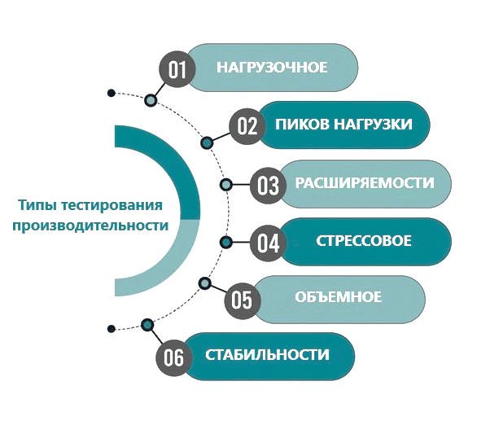
Тестирование производительности (нагрузочное тестирование)
Тестирование производительности (нагрузочное тестирование) - это автоматизированное тестирование, имитирующее работу определенного количества бизнес пользователей на каком-либо общем (разделяемом ими) ресурсе.

Slide 19
Оценка качества ПО
Оценка качества ПО проводится по следующим этапам тестирования производительности:
определение технических требований к программному продукту;
глобальный анализ информации о системе;
настройка инструментов, генерирующих нагрузку;
проверка серверного и прочего оборудования, участвующего в тестировании;
определение критериев тестовых данных;
создание скриптов для формирования нагрузки;
предварительные тесты;
проведение тестирования;
анализ полученных данных и формирование отчётности.

Slide 20
Метрики тестирования производительности
Метрики тестирования производительности — это критерии, используемые для измерения производительности системы. Они помогают определить эффективность работы системы, выявить проблемы и улучшить ее производительность.
Некоторые из наиболее распространенных метрик тестирования производительности включают в себя:
Время отклика (TTFB) — время, затраченное на получение первого байта ответа от сервера
Время загрузки страницы (PLT) — время, затраченное на загрузку всей страницы, включая все ресурсы
Количество запросов (REQ) — количество HTTP-запросов, необходимых для загрузки страницы
Количество ошибок (ERR) — количество HTTP-ошибок, произошедших во время загрузки страницы
Память (MEM) — объем оперативной памяти, используемой системой
Центральный процессор (CPU) — использование процессора системой в процентах
Диск (DISK) — скорость чтения и записи данных на диск
Среднее время между отказами (MTBF) — среднее время, прошедшее между сбоями системы
Среднее время восстановления (MTTR) — среднее время, затраченное на восстановление системы после сбоя

Slide 21
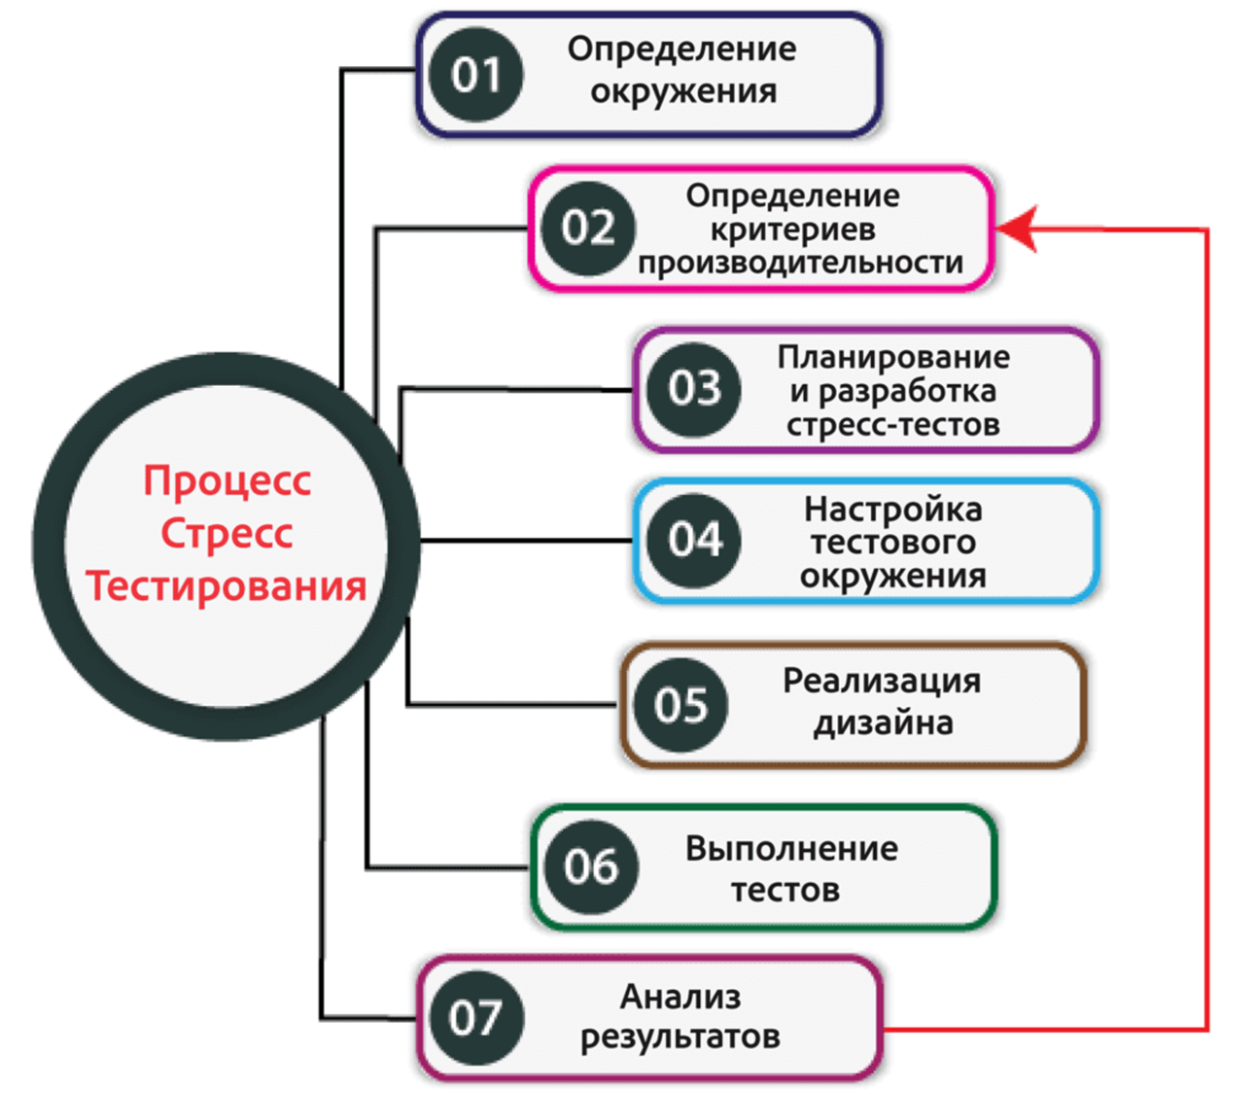
Стрессовое тестирование
Стрессовое тестирование - процесс тестирования программного или аппаратного обеспечения на стабильность в условиях высокой нагрузки. Определяются пределы выносливости системы, при которых она выходит из строя. Чаще всего это некое количество одновременных пользователей/запросов к серверу. После этого оценивают качество обработки системой такой ситуации.

Slide 22
Цели стресс-тестирования
Основная цель проведения стресс-тестирования – удостовериться в том, что ПО не выйдет из строя при недостатке вычислительных ресурсов, таких как дисковое пространство, память и др.
Проведение стресс-тестирования позволяет убедиться в том, что даже если система даст сбой, она сможет автоматически восстановиться без особых усилий.
С помощью стресс-тестирования можно обнаружить аппаратные проблемы и проблемы повреждения данных.
Стресс-тестирование позволяет выявить слабые места в системе безопасности, которые могут быть обнаружены при постоянной пиковой нагрузке.
Оно позволяет определить целостность данных в программном приложении при экстремальной нагрузке (после сбоя данные должны сохраниться).

Slide 23
Виды стресс-тестирования
Распределенное стресс-тестирование: выполняются для всех клиентов с сервера для отслеживания их статуса, а также для выявления сбоев из-за чрезмерного стресса;
Стресс-тестирование приложения: основное внимание в этом тестировании уделяется обнаружению дефектов в программном обеспечении, связанных с блокировкой данных, проблемами сети и узкими местами производительности;
Транзакционное стресс-тестирование: выполняет стресс-тестирование одной или нескольких транзакций между различными программными продуктами/приложениями;
Систематическое стресс-тестирование: используется для тестирования нескольких систем, работающих на одном сервере;
Исследовательское стресс-тестирование: используется для тестирования системы в необычных условиях, которые маловероятны в реальном сценарии. Эти сценарии стресс-тестирования позволяют группе обнаруживать различные необнаруженные проблемы и ошибки в системе.

Slide 24

Объёмное тестирование
Объёмное тестирование - тестирование проводится с увеличением не нагрузки и времени работы, а количества используемых данных, которые хранятся и используются в приложении.

Slide 25
Преимущества объемного тестирования
Выявляя проблемы с нагрузкой, можно сэкономить много денег, однако часть из них будет потрачена на обслуживание приложения.
Это помогает быстрее начать реализацию планов масштабирования.
Раннее выявление узких мест
Это гарантирует, что ваша система теперь пригодна для реального использования.

Slide 26
Причины для проведения объемного тестирования
Самая основная потребность - проанализировать производительность системы при увеличивающемся объеме данных. Создание огромного объема данных поможет понять производительность системы с точки зрения времени отклика, потери данных и т. д.;
Выявление проблем, которые могут возникнуть с огромными данными, а также пороговой точки (threshold point);
За пределами устойчивой или пороговой точки (то есть при сбое БД) система перестает отвечать на запросы или появляются таймауты;
Реализация решений по перегрузке БД и даже их проверка;
Выявление крайней точки вашей БД (которая не может быть исправлена), за которой система выйдет из строя, и, следовательно, необходимо принять меры предосторожности;
В случае наличия более одного сервера БД, выявление проблем с коммуникациями между БД;

Slide 27
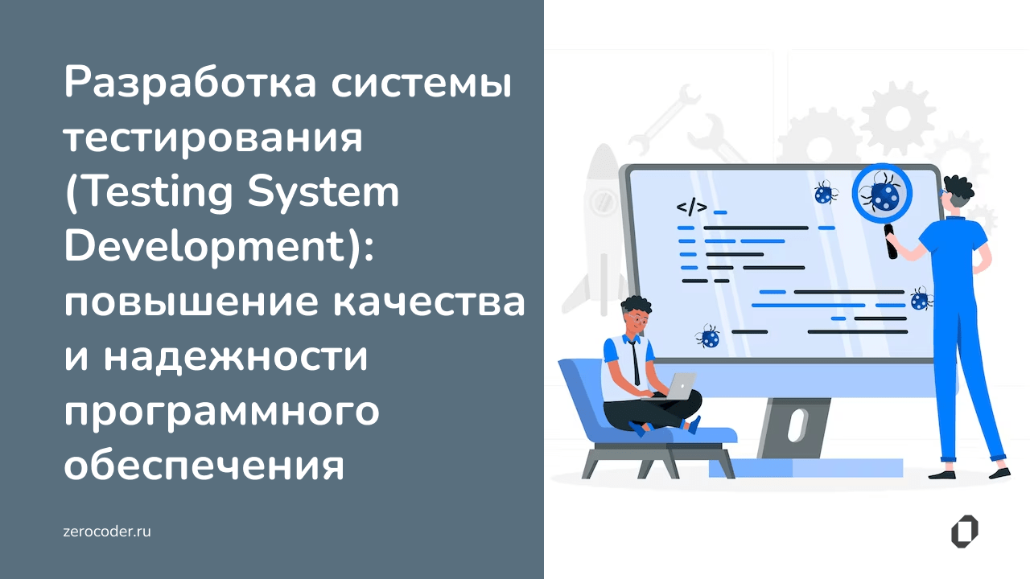
Тестирование стабильности (надёжности)
Тестирование стабильности (надёжности) - один из видов нефункционального тестирования ПО, целью которого является проверка работоспособности приложения при длительном тестировании с ожидаемым уровнем нагрузки.

Slide 28
Виды тестирования стабильности
Тестирование стабильности может быть разделено на несколько видов:
Тестирование нагрузки — проверяет, как система справляется с увеличением нагрузки на нее. Это может включать создание большого количества пользовательских запросов, операций или активности.
Тестирование стресса — проверяет, как система работает при условиях, превышающих ее нормальные возможности. Например, запуск приложения с недостаточными ресурсами памяти или процессорного времени.
Тестирование долговременной стабильности — проверяет, как система работает в течение длительного времени без простоя или перезагрузки. Это может быть важно для серверов или других систем, которые должны работать непрерывно.

Slide 29
Особенности тестирования стабильности
Тестируем сценарии реального использования: В отличие от некоторых других видов тестирования, где фокус сосредотачивается на тестах функциональности, тестирование стабильности имитирует реальные сценарии использования. Это позволяет выявить проблемы, которые могут возникнуть только при длительной работе или при высокой нагрузке.
Продолжительные сессии тестирования: Важной частью являются продолжительные сессии тестирования. ПО подвергается непрерывному и длительному воздействию для обнаружения потенциальных утечек ресурсов, сбоев в памяти и других аномалий, которые могут накапливаться в течение времени.
Нагрузочное тестирование: В рамках тестирования стабильности проводится нагрузочное тестирование, которое позволяет определить, как ПО справляется с высокой нагрузкой и множеством одновременных запросов. Это важно для веб-приложений, серверов и других систем, которые должны работать стабильно даже при интенсивном использовании.
Анализ ресурсов: Тестирование стабильности включает в себя мониторинг ресурсов, таких как центральный процессор, оперативная память и дисковое пространство. Это помогает выявить утечки ресурсов и оптимизировать использование ресурсов.

